Slide 1
FAMILY

Slide 2
FAMILY
Introduction

Slide 3
Conjugation of ‘Ser’ - present indicative
Yo soy
Tu eres
Usted es
El es
Ella es
Nosotros/as somos
Vosotros sois
Ustedes son
Ellos/as son

Slide 4
FAMILY
Words and images

Slide 5
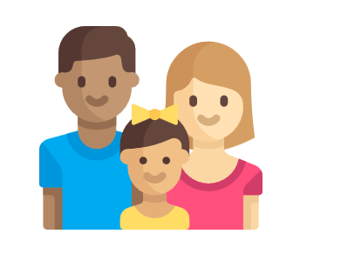
family-la familia

Slide 6
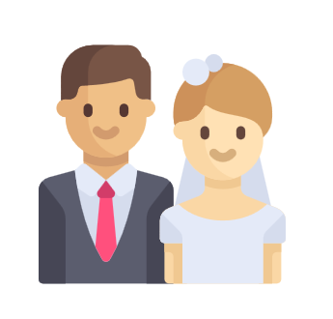
husband-el esposo

Slide 7
wife-la esposa

Slide 8
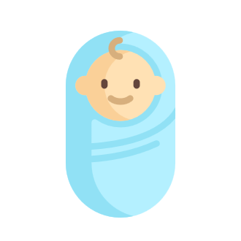
baby- el bebé(m), la bebé (f)

Slide 9
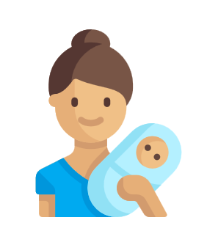
mother- la madre

Slide 10
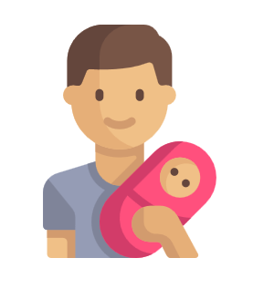
father-el padre

Slide 11
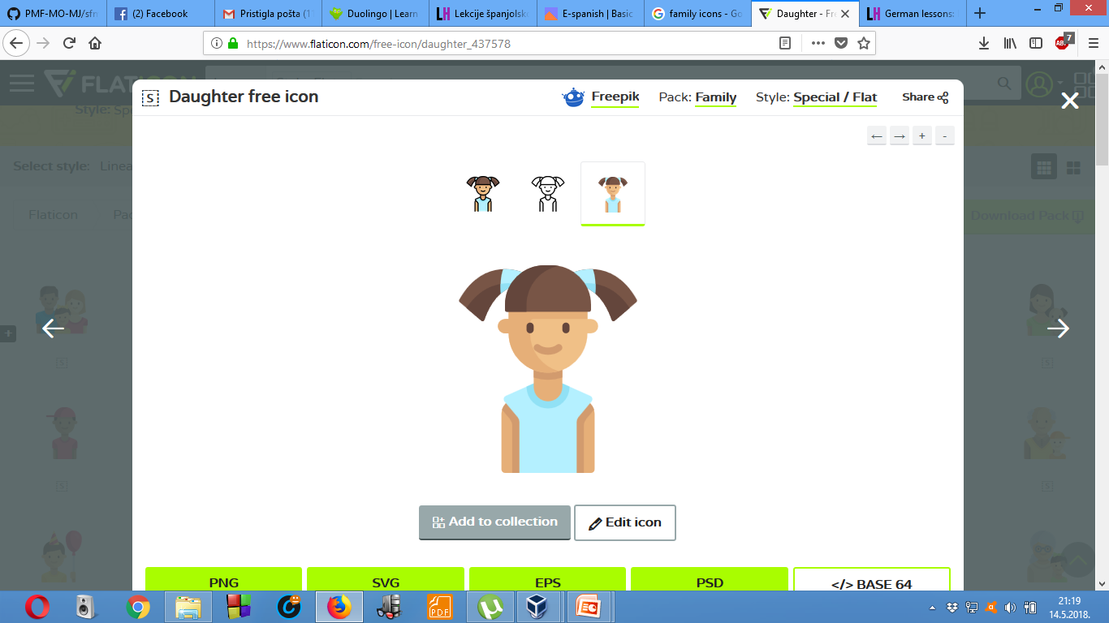
daughter-la hija

Slide 12
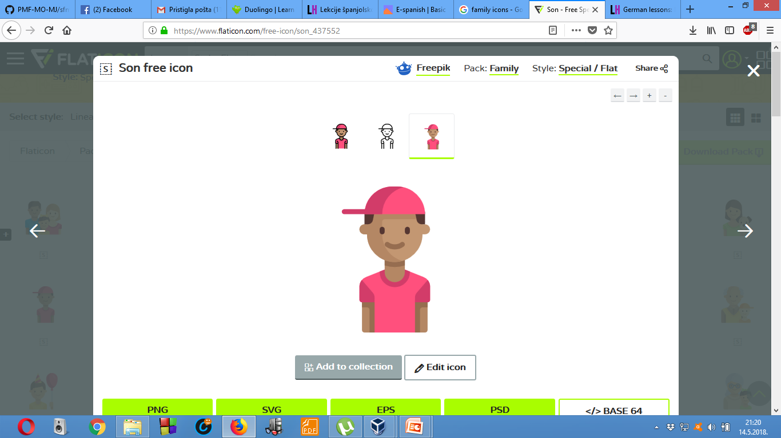
son-el hijo

Slide 13
brother-el hermano

Slide 14
sister-la hermana

Slide 15
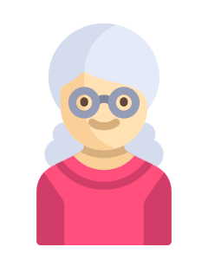
grandmother-la abuela

Slide 16
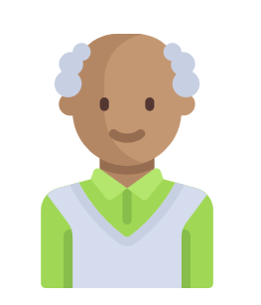
grandfather-el abuelo

Slide 17
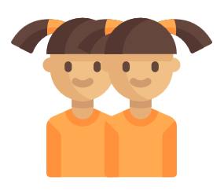
twins-las gemelas(f), los gemelos(m)

Slide 18
FAMILY
Sentences

Slide 19
Sentences
Mi familia es grande. – My family is big.
Un esposo y una esposa. – A husband and a wife.
Nosotros tenemos un bebe. – We have a baby.
Mi madre es elegante. – My mother is elegant.
Mi padre. – My father.
Yo tengo una hija y uno hijo. – I have a daughter and a son.
Mi hija es muy buena. – My dauther is very nice.

Slide 20
Sentences
Mi hermano es interesante. – My brother is interesting.
Tu tienes una hermana? – Do you have a sister?
Tu abuela. – Your granfmother.
Mi abuelo es doctor. – My grandfather is a doctor.
Somos gemelas. – We are the twins.

